Slide 1



PHÒNG GIÁO DỤC VÀ ĐÀO TẠO QUẬN LONG BIÊN
TRƯỜNG MẦM NON HOA SEN
LÀM QUEN VĂN HỌC
BÀI THƠ: LÀM NGHỀ NHƯ BỐ
ST: THU QUỲNH
Lứa tuổi: Mẫu giáo bé 3-4 tuổi

Slide 2
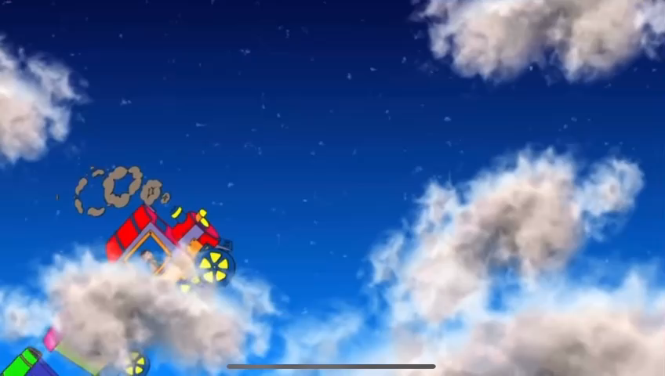

Slide 3




Chúng mình vừa hát bài hát gì?

Slide 4

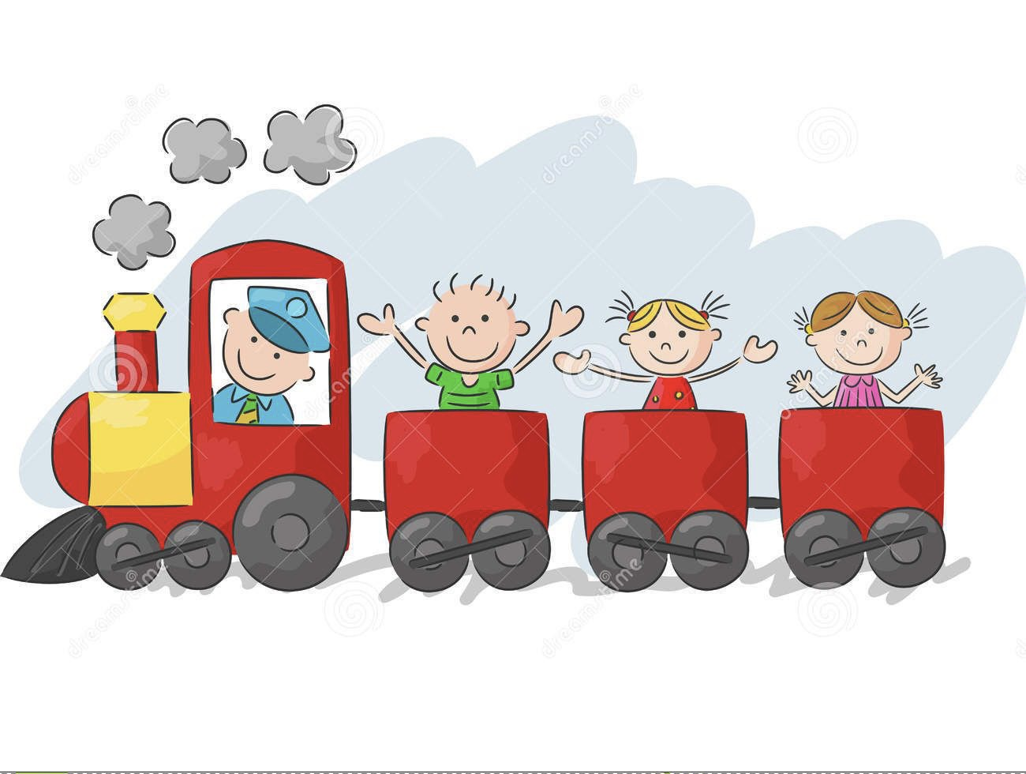
Bài hát nói về điều gì vậy các con?

Slide 5

Bạn nào có bố mẹ làm nghề lái tàu không nhỉ?

Slide 6


Làm nghề như bố
                Bố Tuấn lái tàu
                Bố Hùng đốt lửa
                Từng nghe bố kể
                Qua lắm vùng quê
                Hùng, Tuấn rất mê
                Làm nghề như bố
                Bao nhiêu ghế nhỏ
                Buộc níu vào nhau
                Cu Tuấn làm tàu
                Hùng làm người lái
                Thổi kèn lá chuối
                Cho tàu rời ga
                Chạy khắp trong nhà
                Tàu kêu: Thích! Thích!
NT: THU QUỲNH

Slide 7

Các con vừa đọc bài thơ gì? Do ai sáng tác?
Làm nghề như bố
Nhà thơ: Thu Quỳnh

Slide 8
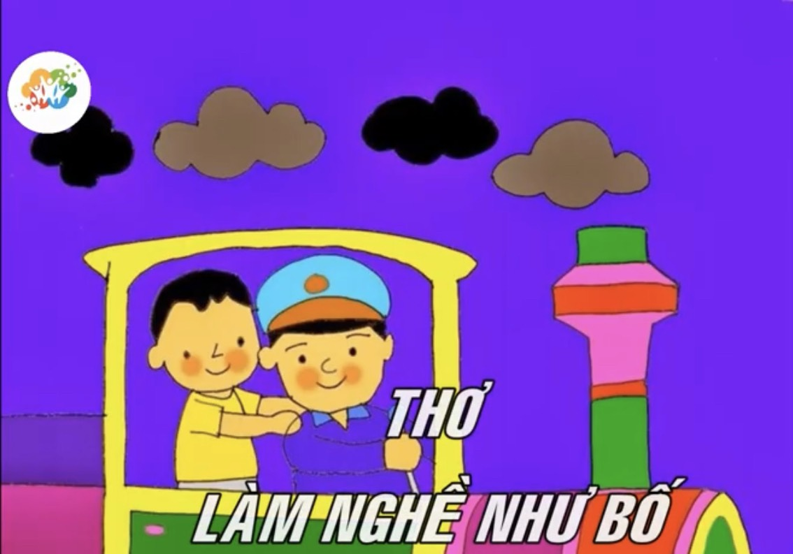

Slide 9
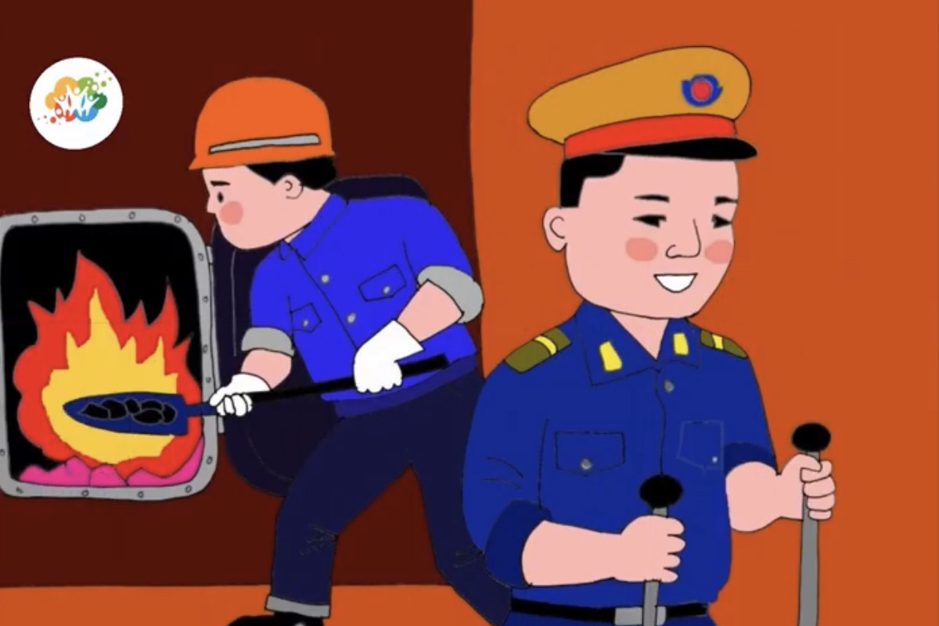
Bố Tuấn lái tàu
Bố Hùng đốt lửa

Slide 10
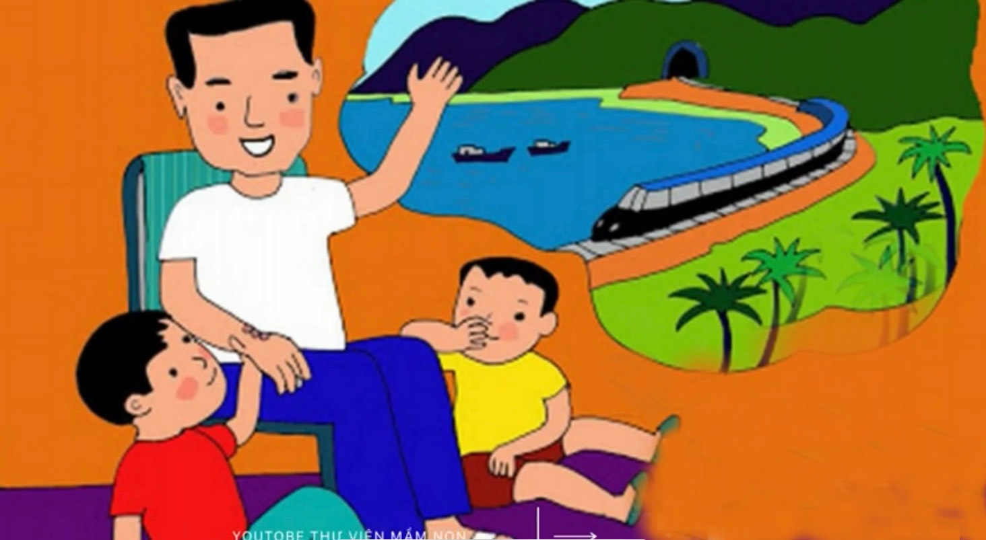
Từng nghe bố kể
Qua lắm vùng quê
Hùng, Tuấn rất mê
Làm nghề như bố

Slide 11
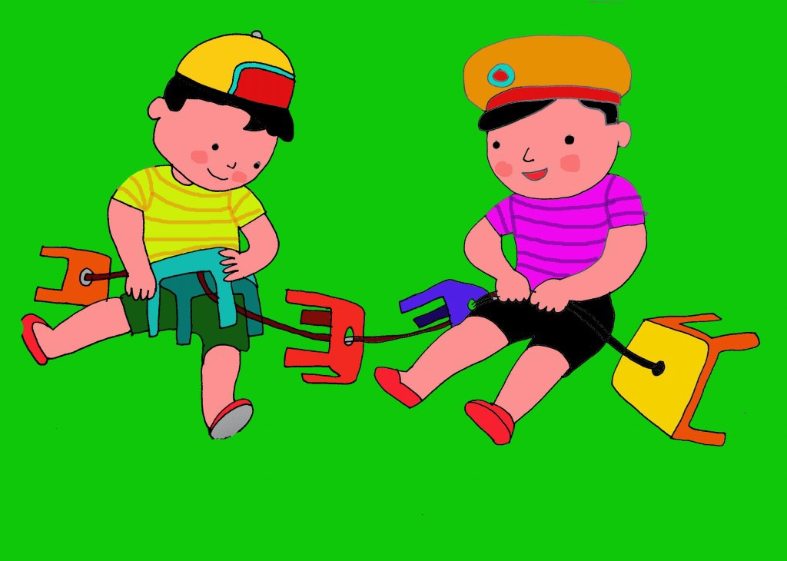
Bao nhiêu ghế nhỏ
Buộc níu vào nhau
Cu Tuấn làm tàu
Hùng làm người lái

Slide 12
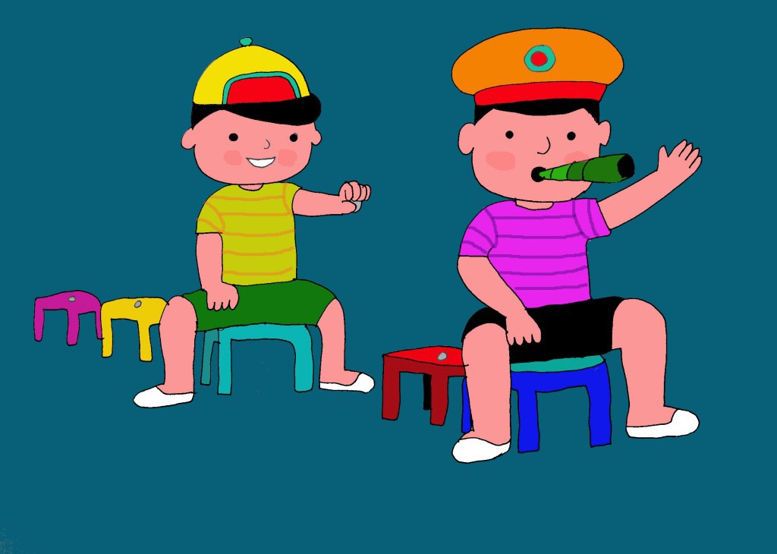
Thổi kèn lá chuối
Cho tàu rời ga
Chạy khắp trong nhà
Tàu kêu: Thích! Thích!

Slide 13

Các con vừa đọc bài thơ gì? Do ai sáng tác?
Làm nghề như bố
Nhà thơ: Thu Quỳnh

Slide 14

Bố của hai bạn Tuấn và Hùng làm nghề gì?
Bố Tuấn lái tàu
Bố Hùng đốt lửa

Slide 15

Vậy bố của hai bạn đã lái tàu qua những đâu?
Khi nghe bố kể hai bạn mong ước điều gì?
Từng nghe bố kể
Qua lắm vùng quê
Hùng, Tuấn rất mê
Làm nghề như bố

Slide 16

Hai bạn đã làm gì khi rất thích công việc của bố?
Bao nhiêu ghế nhỏ
Buộc níu vào nhau
Cu Tuấn làm tàu
Hùng làm người lái

Slide 17

Hai bạn đã chơi như thế nào?
Thổi kèn lá chuối
Cho tàu rời ga
Chạy khắp trong nhà
Tàu kêu: Thích! Thích!

Slide 18

Giáo dục:
- Chúng mình biết yêu quý nghề lái tàu, nhờ đó mà mọi người được đi khắp mọi nơi
- Chúng mình phải chăm ngoan, học giỏi để sau này lớn lên trở thành người có ích cho xã hội

Slide 19


Làm nghề như bố
                Bố Tuấn lái tàu
                Bố Hùng đốt lửa
                Từng nghe bố kể
                Qua lắm vùng quê
                Hùng, Tuấn rất mê
                Làm nghề như bố
                Bao nhiêu ghế nhỏ
                Buộc níu vào nhau
                Cu Tuấn làm tàu
                Hùng làm người lái
                Thổi kèn lá chuối
                Cho tàu rời ga
                Chạy khắp trong nhà
                Tàu kêu: Thích! Thích!
NT: THU QUỲNH

Slide 20

Làm nghề như bố
                Bố Tuấn lái tàu
                Bố Hùng đốt lửa
                Từng nghe bố kể
                Qua lắm vùng quê
                Hùng, Tuấn rất mê
                Làm nghề như bố
                Bao nhiêu ghế nhỏ
                Buộc níu vào nhau
                Cu Tuấn làm tàu
                Hùng làm người lái
                Thổi kèn lá chuối
                Cho tàu rời ga
                Chạy khắp trong nhà
                Tàu kêu: Thích! Thích!
NT: THU QUỲNH

Slide 21



MG Bé C3
XIN CHÀO
VÀ HẸN GẶP LẠI CÁC CON!

